Slide 1
オープンデータシンポジウム2016
開催報告
平成28年度 第1回利活用・普及委員会
資料4
2016.11.28
オープン＆ビッグデータ活用・地方創生推進機構（VLED）
事務局
作者自らが作成した図表等（出典やURLの記載のないもの）については、CC BY（表示2.1）で利用可能です。
出典やURLの記載がある図表等については、著作権法に基づいてご利用ください。

Slide 2
１．開催概要
オープンデータシンポジウム2016 データ活用で変わる社会
開催趣旨 |  | オープンデータを含むデータ活用が今後社会をどのように変えていくかを、政府の取組や未来社会像、スポーツやシェアリングエコノミーとデータ活用の関係など、様々な観点から紹介。
開催日時 |  | 2016年10月21日（金） 13:00〜17:15
会場 |  | 神戸国際会議場（3F国際会議室）
主催等 | 主催 | 一般社団法人オープン&ビッグデータ活用・地方創生推進機構（VLED）、総務省
 | 協力 | 神戸市
 | 後援 | 一般社団法人Open Knowledge Japan、一般社団法人Code for Japan、一般社団法人Open Corporates Japan、公共交通オープンデータ協議会
対象者 |  | オープンデータやデータ活用に関心がある行政関係者、企業・団体など
参加費 |  | 無料
参加者数 |  | 106名（うち自治体関係者54名）
備考 |  | 国際セマンティックウェブ会議（ISWC）（10/17（月）～21（金））にあわせて開催。Youtubeによるネット配信及びアーカイブ化。

Slide 3
２．プログラム
時刻 | テーマ | 登壇者
13:00 | 開会
13:00-13:05 | 開会挨拶 | 総務省 近畿総合通信局長 関 啓一郎 氏
13:05-13:15 | 神戸市長挨拶（ビデオ） | 神戸市長 久元 喜造 氏
13:15-13:45 | データ利活用による地方創生 | 総務省 政策統括官（情報通信担当） 今林 顯一 氏
13:45-14:30 | オープンデータが創る未来社会 | VLED理事長 坂村 健 氏
14:30-15:00 | データ活用時代の公民連携 | 神戸市 企画調整局 創造都市推進部 ICT創造担当課長 松崎 太亮 氏
15:00-15:10 | 休憩
15:10-15:20 | VLEDの活動紹介 | VLED事務局
15:20-15:50 | スポーツにおけるデータ活用の可能性 | 公益社団法人日本プロサッカーリーグ 事業・マーケティング本部 本部長 出井 宏明 氏
15:50-16:20 | シェアリングシティとデータ活用について | 国際大学GLOCOM 准教授・主任研究員 庄司 昌彦 氏
16:20-17:05 | データ活用で変わる社会 （パネルディスカッション） | 神戸市 企画調整局 創造都市推進部 ICT創造担当課長 松崎 太亮 氏 公益社団法人日本プロサッカーリーグ 事業・マーケティング本部 本部長 出井 宏明 氏 国際大学GLOCOM 准教授・主任研究員 庄司 昌彦 氏 総務省 情報流通行政局 情報流通振興課 企画官 渋谷 闘志彦 氏 進行：VLED事務局（三菱総合研究所） 村上 文洋 氏
17:05-17:15 | 地方公共団体の取組支援策について | 内閣官房 情報通信技術（IT）総合戦略室 企画調査官 龍澤 直樹 氏
17:15 | 閉会

Slide 4
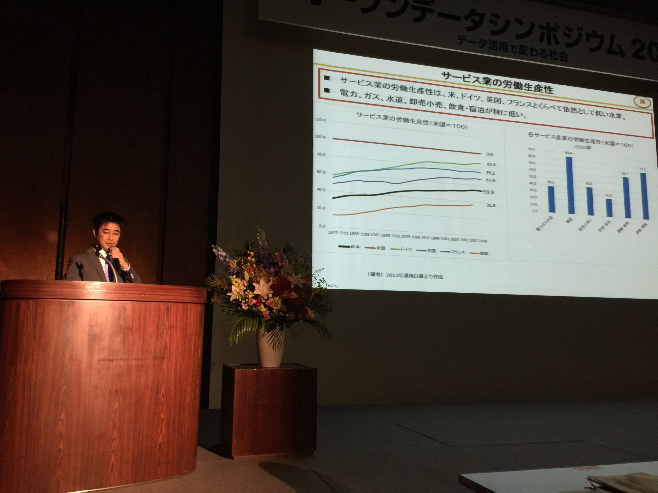
３．開催風景

Slide 5
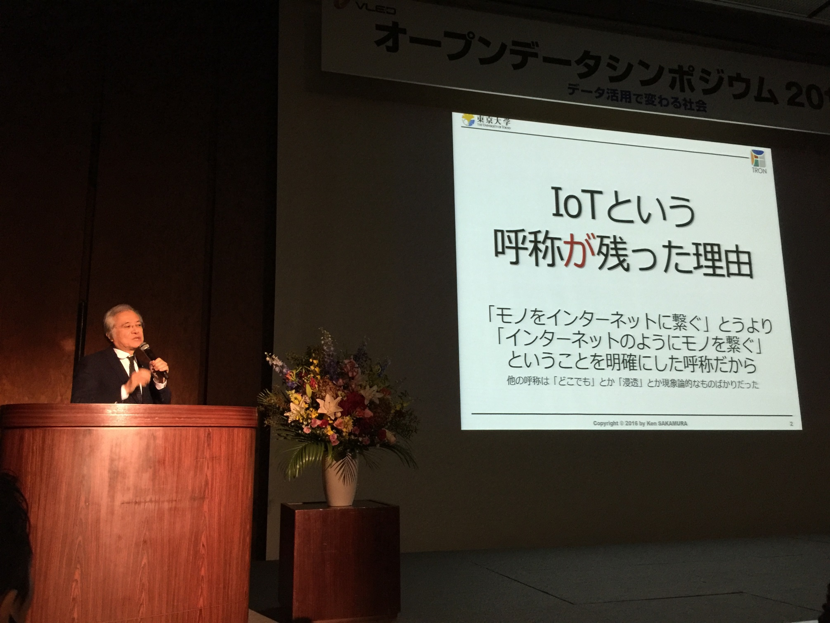
３．開催風景

Slide 6
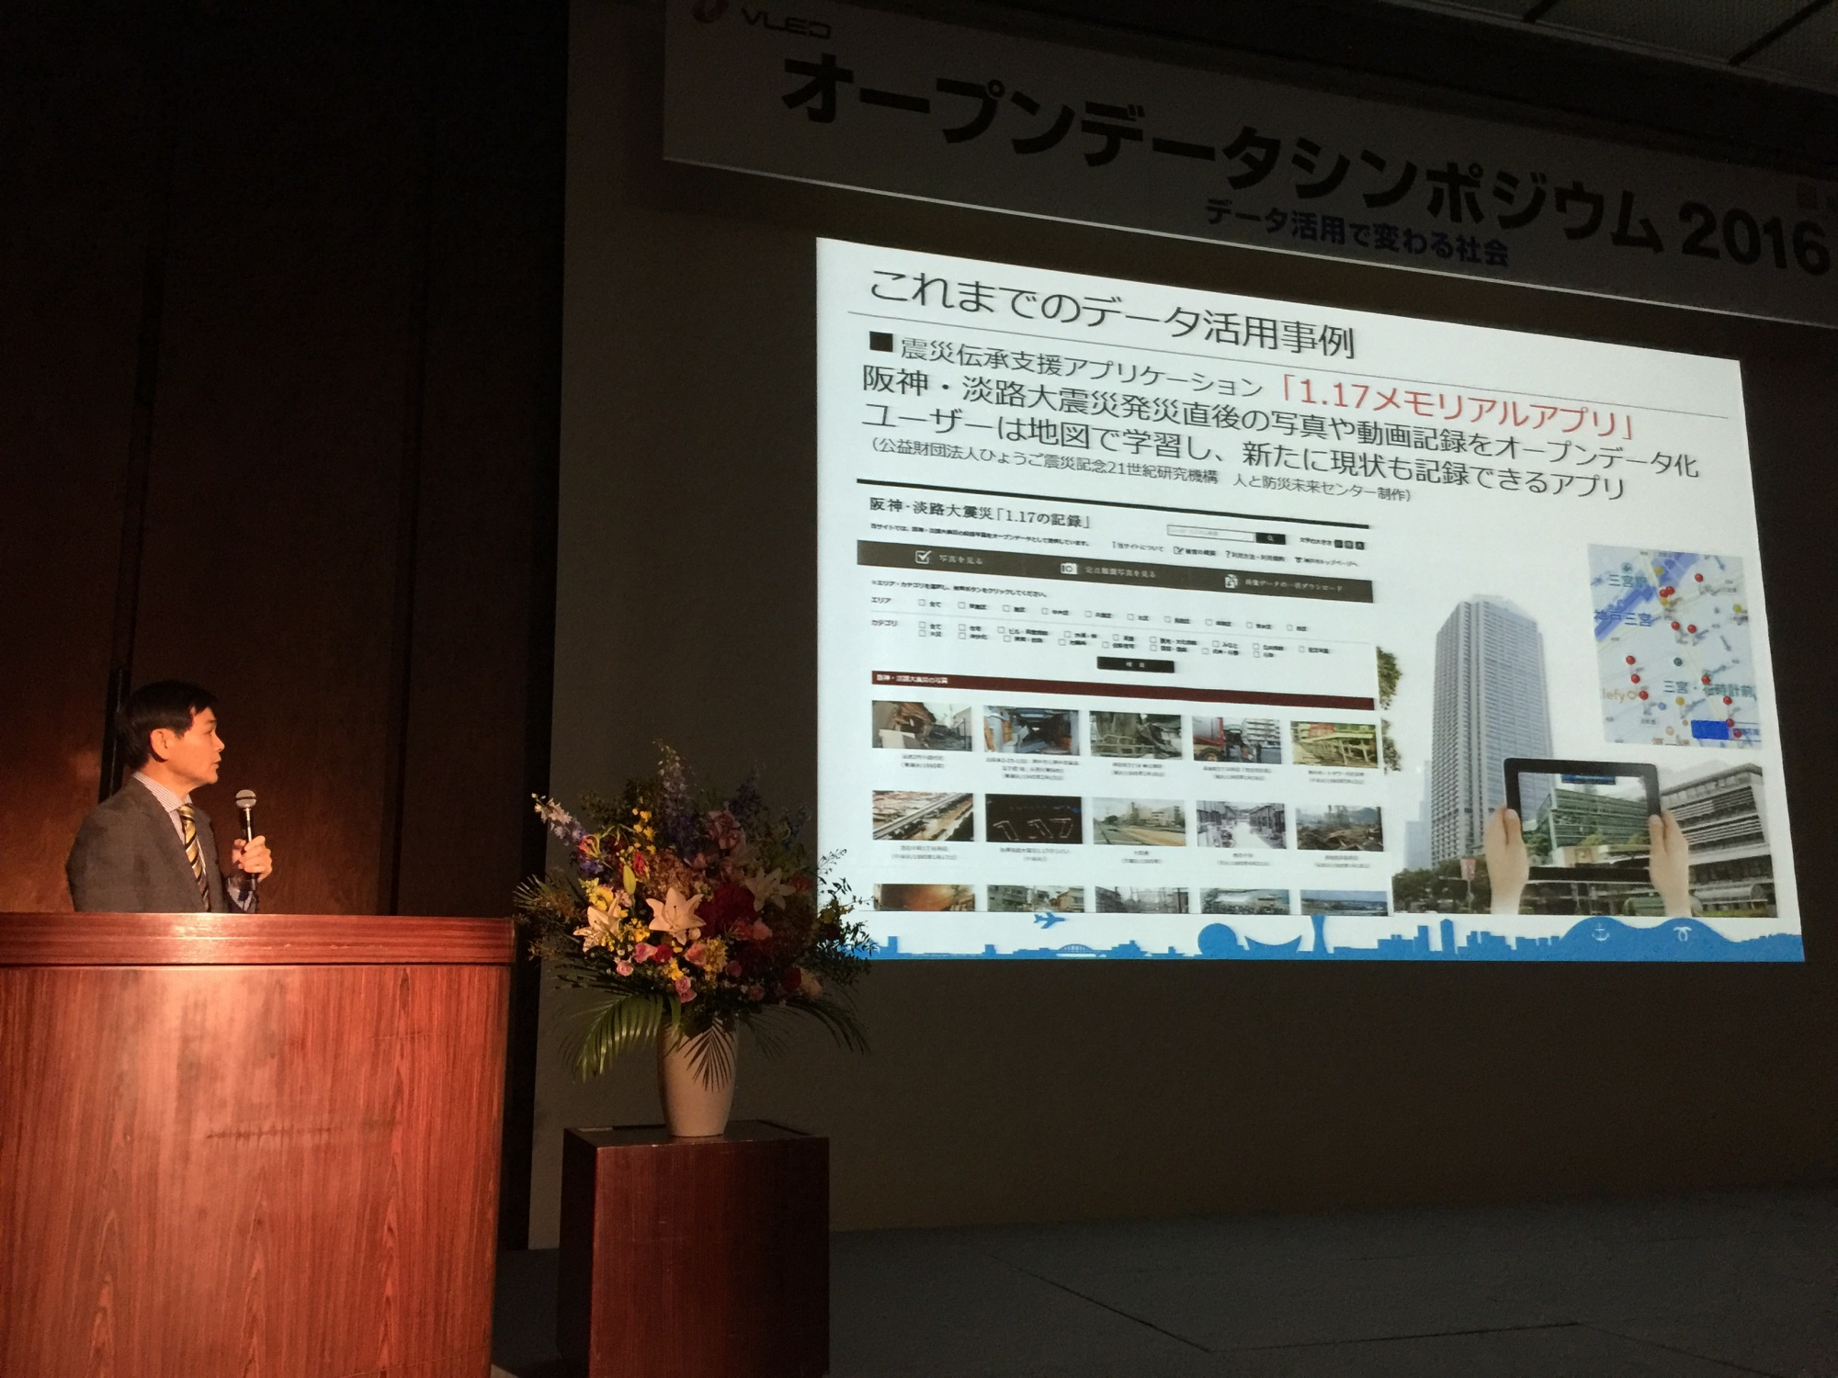
３．開催風景

Slide 7
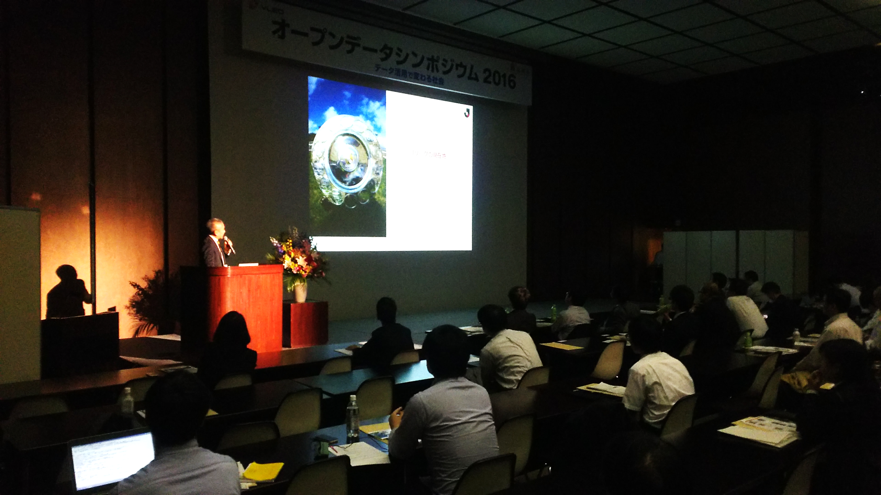
３．開催風景

Slide 8
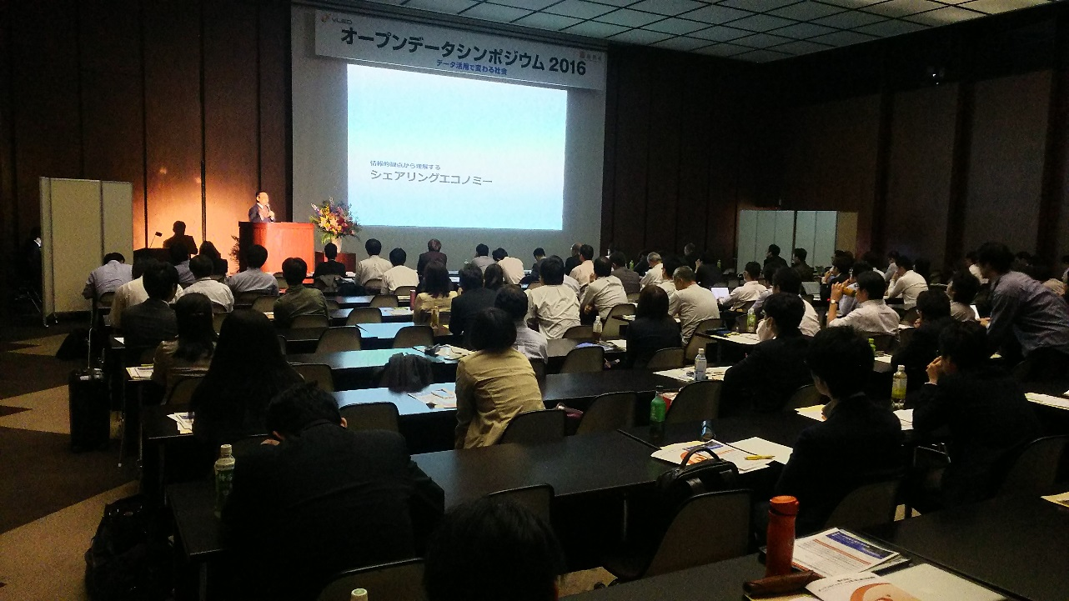
３．開催風景

Slide 9
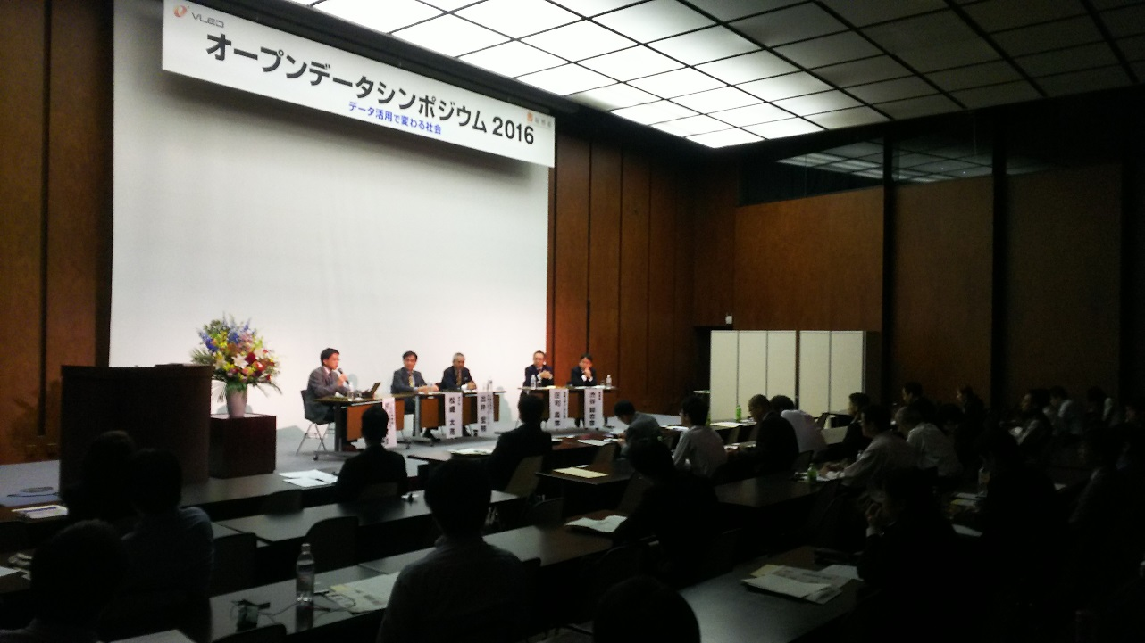
３．開催風景

Slide 10
４．参加者アンケート結果

Slide 11
４．参加者アンケート結果

Slide 12
４．参加者アンケート結果
参考になった 情報 | ・神戸市の取組、自治体内部の人材育成のやり方、オープンデータについて自治体がどのように考えて取組むかという考え方。 ・IoT、マイナンバーカードの活用などを踏まえた、オープンデータの活用の可能性。 ・オープンデータの活用成果を急いでしまうが、まず出す（オープン）ことの大切さ。 ・具体的なオープンデータの利活用イメージ。 ・スポーツへの応用、新鮮さがあり、多様な可能性を秘めているように感じた。
もっと詳しく 知りたい情報 | ・シェアリングエコノミーについて、法的規制の緩和の可能性、実態。 ・様々な分野での具体的なデータ活用事例。 ・オープンデータ利用提供に当たっての危険性とその対策。 ・小規模自治体でこのようなことをやるにはどうしたらいいのか。 ・オープン化後のデータのメンテナンス（無条件に更新を続けるべき？）。 ・データ利用者側として自治体はどのような取組をしていくべきか。 ・地方自治体での組織作り、予算、システム構築方法など。 ・民間企業のオープンデータに関する事例や現状。

Slide 13
４．参加者アンケート結果
オープンデータの活用を検討 する際の課題 | ・自治体に情報の専門家がおらず、オープンデータをどう進めたら良いかわからない。 ・庁内職員や上層部の理解不足。 ・自治体の異なる部署が持つデータが組織間で開示されない。 ・個人情報の取扱い。 ・必要なデータが見つかりにくい、自治体が公開するオープンデータが少ない、公開されるデータが古い。 ・フォーマットの相違、加工が大変。 ・防災・水防情報の利用など自治体間での効用は認められるが、民間活用のイメージが持てない ・データ利用事例があまりない、費用対効果が見えにくい、マネタイズ出来ない。 ・ビジネスプランが見えない、成功事例の蓄積が必要
今後取り上げて 欲しいテーマ | ・オープンデータに関する自治体間の広域連携の可能性。 ・小規模自治体でのオープンデータ推進方法、事例紹介。 ・オープンデータに取り組むにあたり、自治体が抱える課題と、解決した過程。 ・各分野におけるデータの共通化、標準化、プラットフォームの事例。 ・データ活用が進む提供方法（技術的情報）。 ・オープンデータ利用・提供にあたっての危険性と注意点、リスクとその対策。 ・データ活用の為の人材育成。 ・民間企業+行政のコラボの事例。 ・IoTデータの活用、欧米でのスマートシティの取り組み動向、オープンデータと自動運転。 ・ひたすら具体例（成功事例、失敗事例含む）。 ・地域密着型サービス企業におけるオープンデータ等に関する取組み。

Slide 14


